Slide 1
도담도담
시연 시나리오

Slide 2
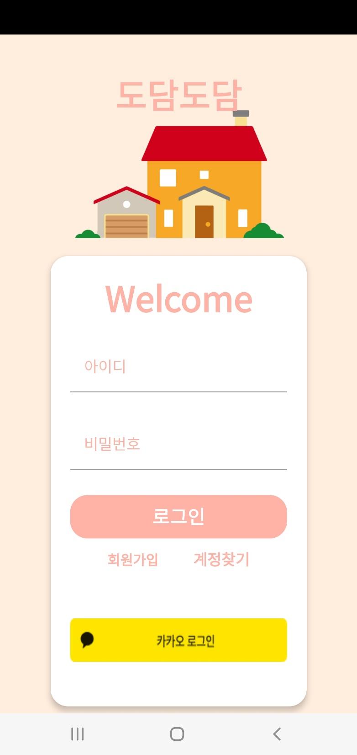
1
회원 가입
로컬 회원 가입. 아이디, 이름, 비밀번호를 입력
2
계정 찾기
1. 이름, 가족코드, 생년월일을 입력하여 계정을 찾는다.
카카오 로그인
카카오 계정과 연동하여 회원가입 가능.
3
1
2
3

Slide 3
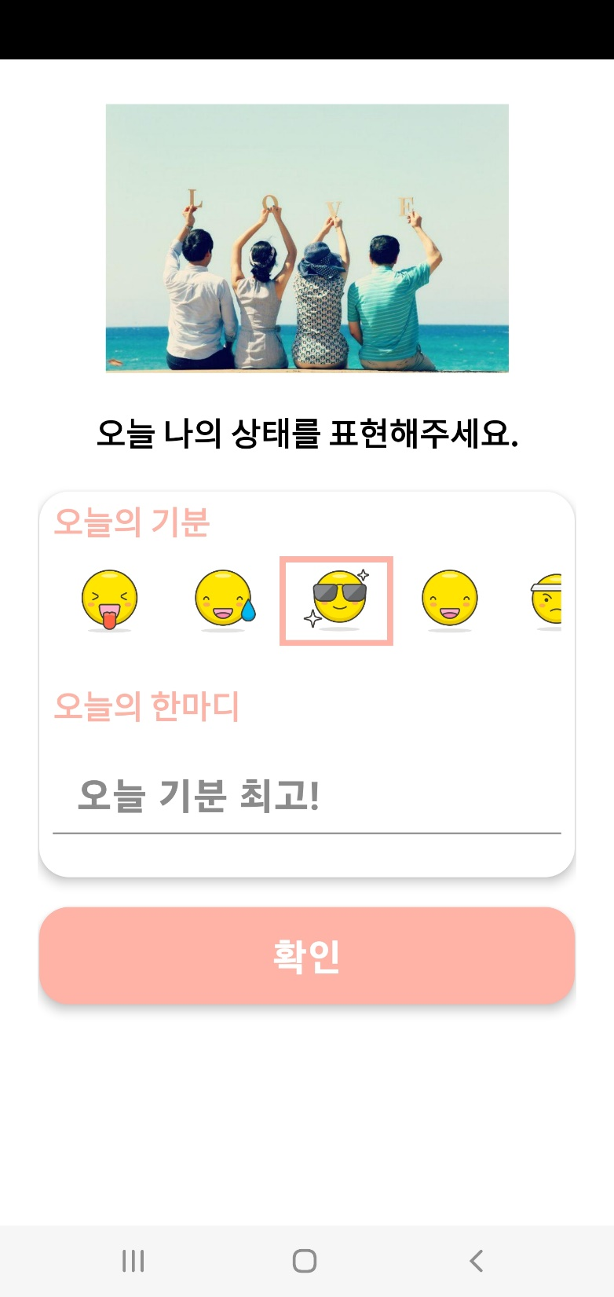
1
1
가족사진
설정 페이지 가족사진변경에서 수정 가능.
2
2
오늘의 기분
1. 제공되는 이모지 중 선택.
3
오늘의 한마디
매일 상태 메시지 작성
설정 페이지에서 수정 가능.
3

Slide 4
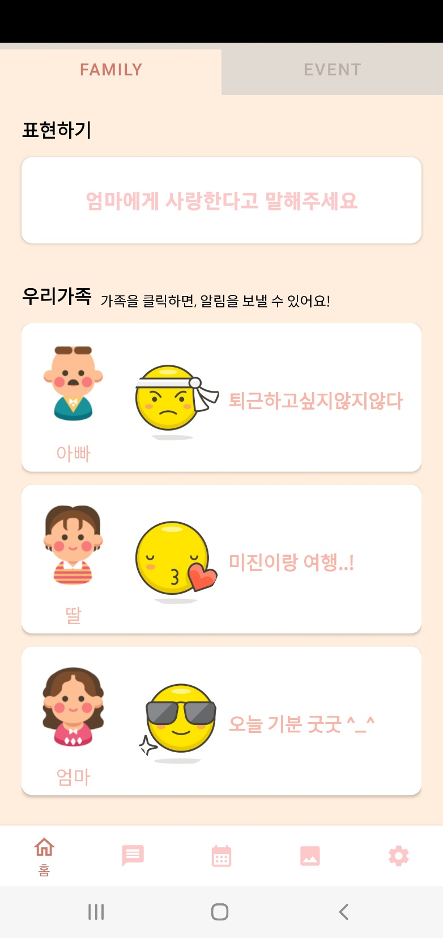
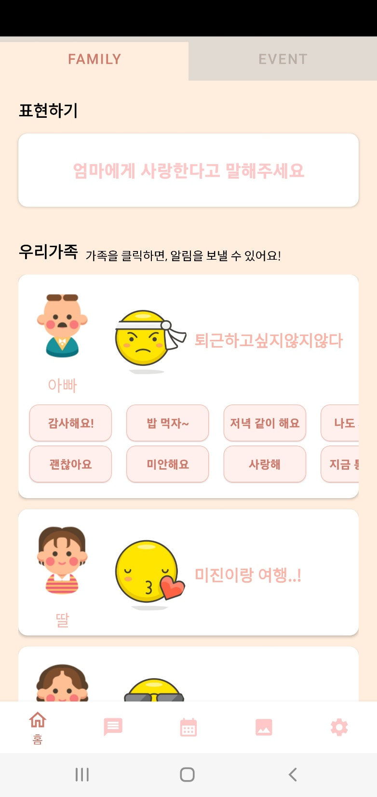
1
표현하기
매일 수행 미션
새벽 4시 초기화
미션 대상에 따라 다른 미션 제공
1
2
2
가족구성원 상태 조회
1. 선택한 오늘의 한마디, 상태 조회
3
알림 메시지 발송
대상 클릭 시 활성화
클릭 시 PUSH 알림 발송
자주 사용하는 알림 우선 배치
3

Slide 5
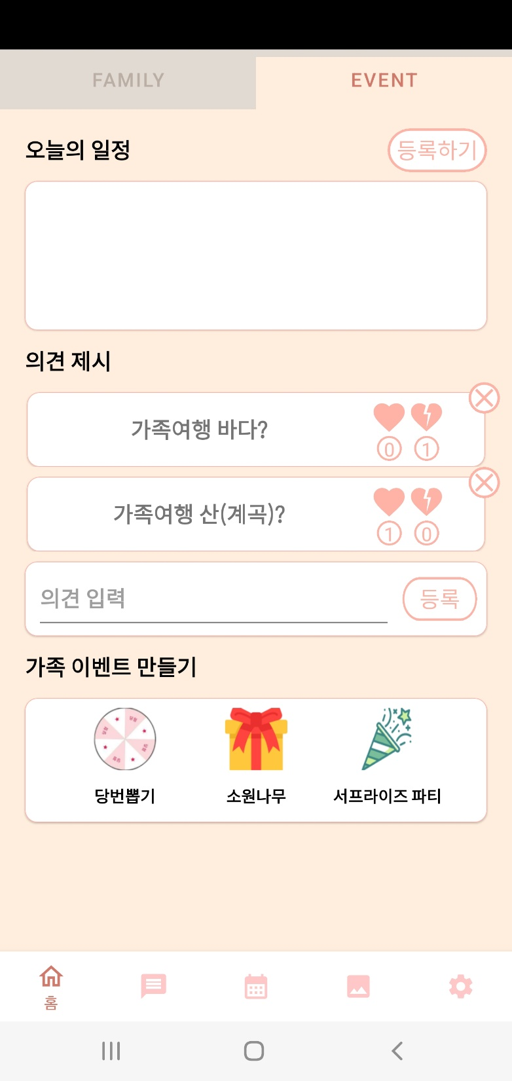
1
오늘의 일정
오늘에 해당하는 일정 조회
미션 대상에 따라 다른 미션 제공
등록하기 클릭시 일정 등록 페이지로 이동
1
2
의견 제시
의견 입력란에 입력 후 등록 버튼을 클릭시 등록
X버튼을 클릭하여 삭제
하트(좋아요), 깨진 하트(싫어요)를 클릭하여 리엑션 가능
2
3
당번 뽑기
클릭시 당번 뽑기 페이지로 이동.
4
소원 나무
클릭시 소원 나무 페이지로 이동.
3
4
5
4
서프라이즈 파티
추후 구현 예정.

Slide 6
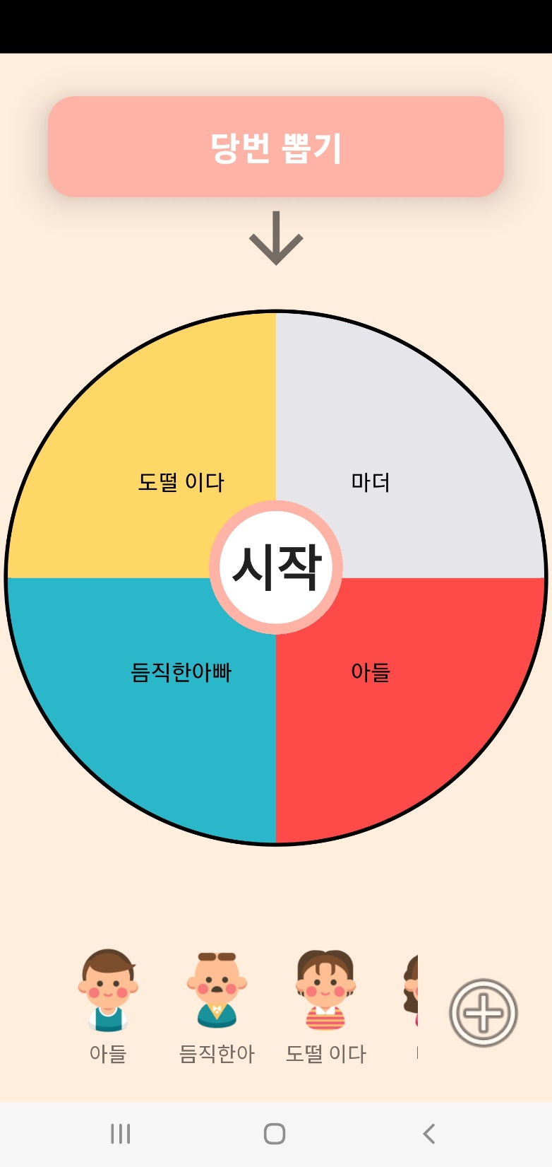
1
시작 버튼
클릭시 룰렛 작동
대상자 중 한명 추첨
1
2
대상자 추가 삭제
1. 프로필 이미지 클릭시 추첨 대상자에서 제외
2. + 버튼 클릭시 대상자 추가 가능
2

Slide 7
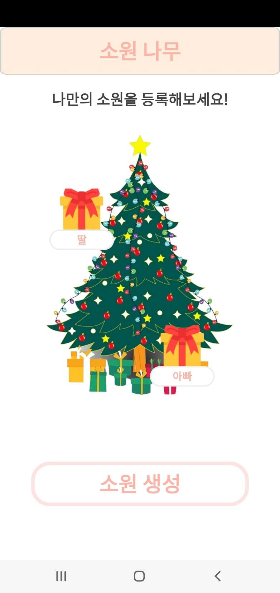
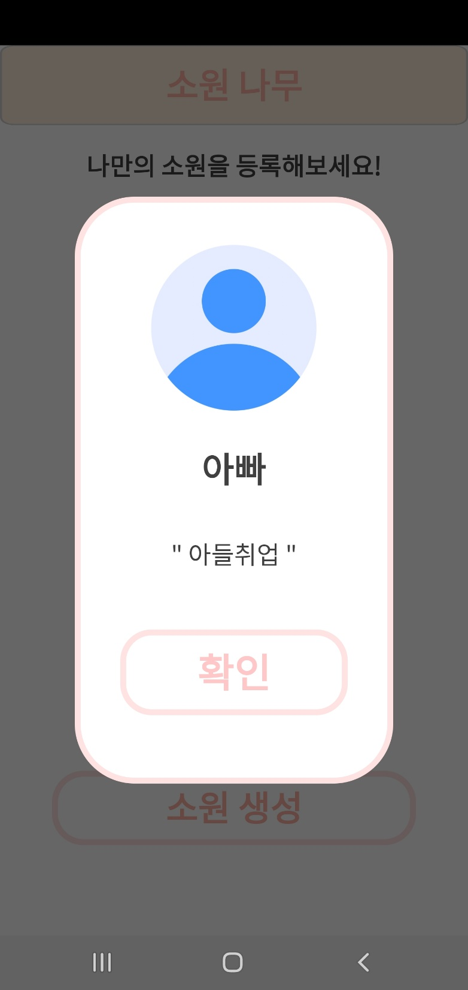
1
선물 상자
소원 생성시 박스 생성
클릭시 상세 조회로 이동
3
2
소원 생성
1. 클릭시 소원 생성 페이지로 이동
1
소원 상세 조회
소원 등록 대상
소원 내용
확인 버튼 클릭시 비활성화
3
2

Slide 8
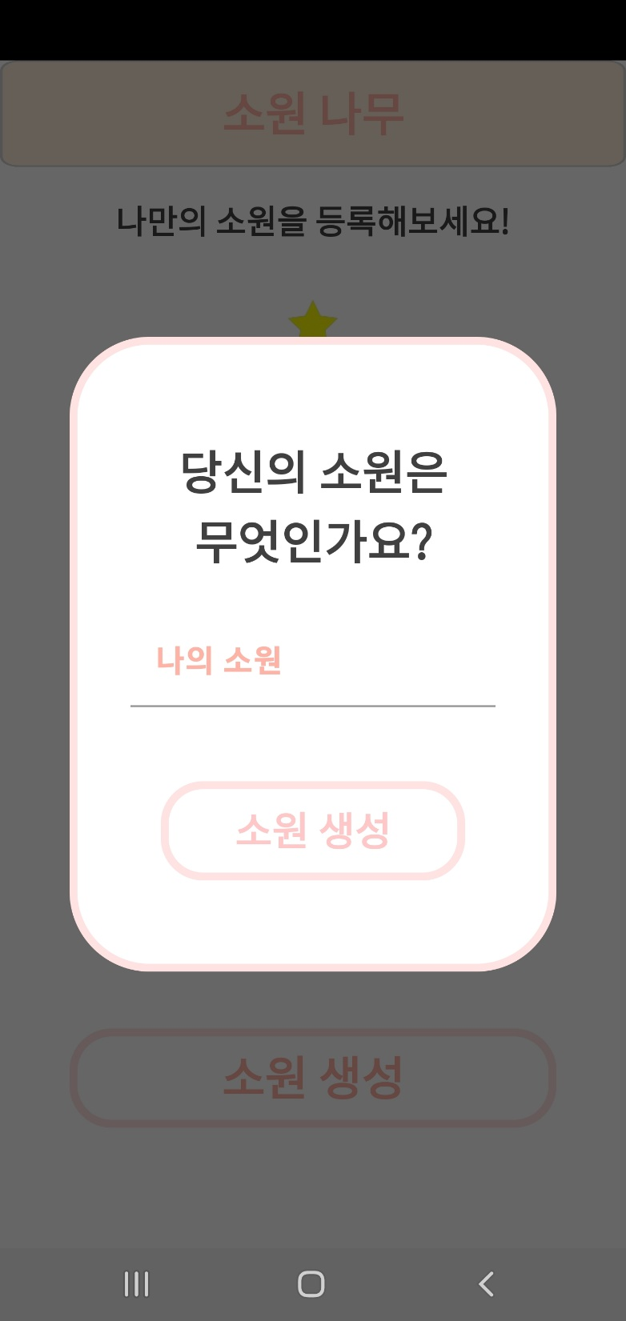
1
1
선물 생성
소원 내용 입력후 소원 생성 버튼 클릭시 소원

Slide 9
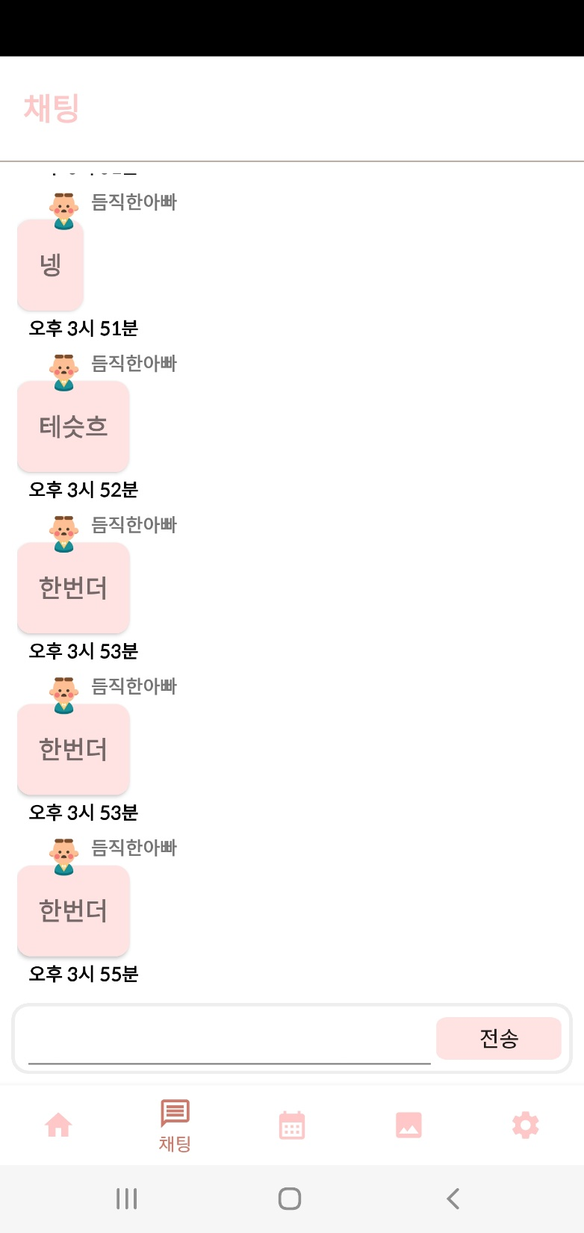
1
채팅
등록된 닉네임 출력
등록된 이미지 출력
시간 출력
1
2
채팅 전송
메시지 입력 후 전송 버튼 클릭시 전송
알림 메시지 발송
2

Slide 10
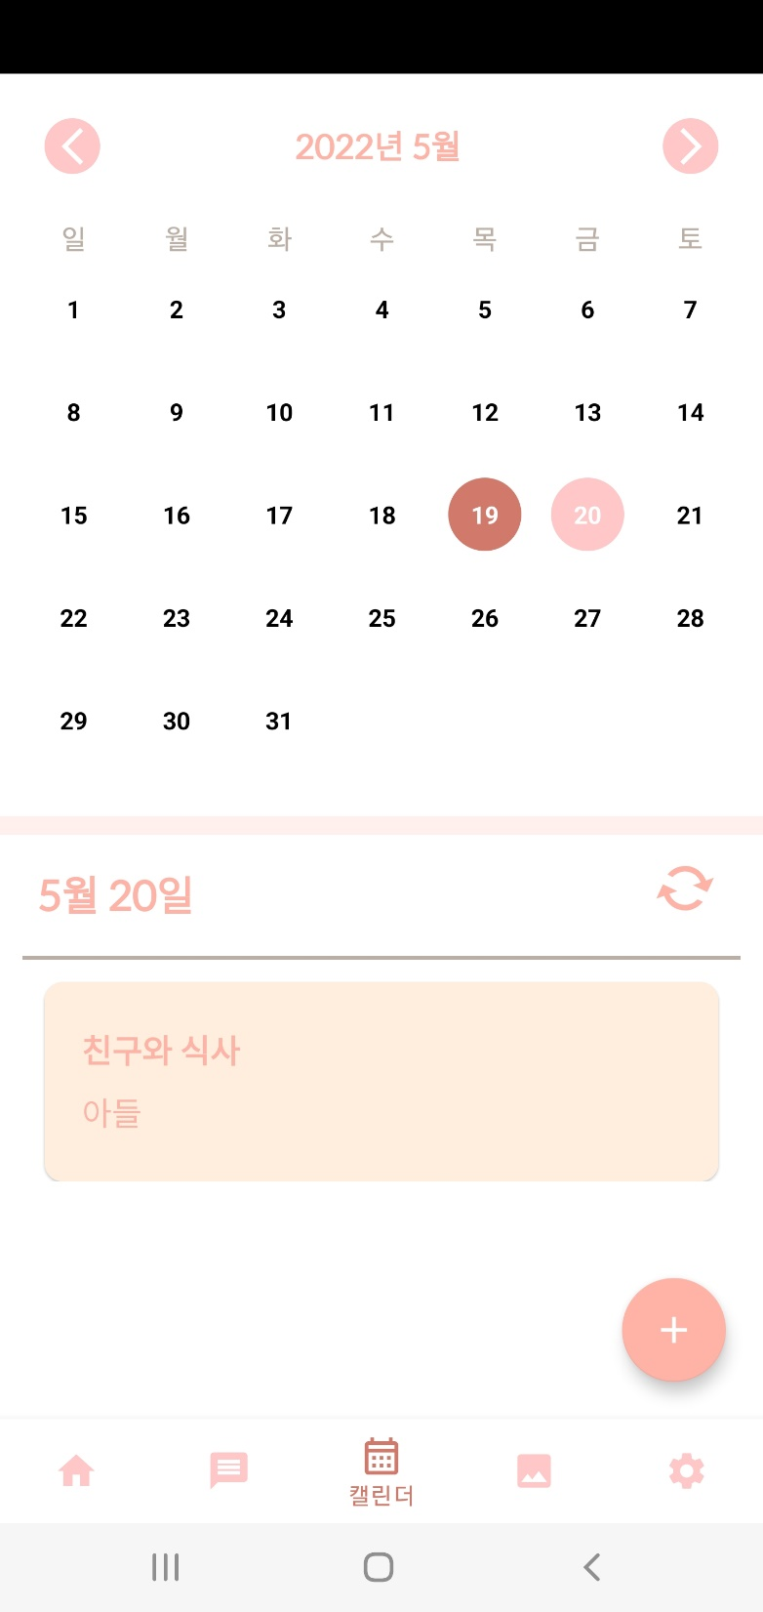
1
일정확인
분홍색 – 선택 일자
짙은 분홍색 – 오늘 일자
해당일에 일정이 있을 시, 날짜 밑에 검은 점으로 표시
1
2
새로 고침
클릭시 페이지 새로 고침
2
3
일정 등록, 조회
선택일에 등록된 일정 조회
클릭시 일정 상세 조회 페이지로 이동
+버튼 클릭시 일정 생성 페이지로 이동
3

Slide 11
1
일정확인
분홍색 – 선택 일자
짙은 분홍색 – 오늘 일자
해당일에 일정이 있을 시, 날짜 밑에 검은 점으로 표시
1
2
새로 고침
클릭시 페이지 새로 고침
2
3
일정 등록, 조회
선택일에 등록된 일정 조회
클릭시 일정 상세 조회 페이지로 이동
+버튼 클릭시 일정 생성 페이지로 이동
3

Slide 12
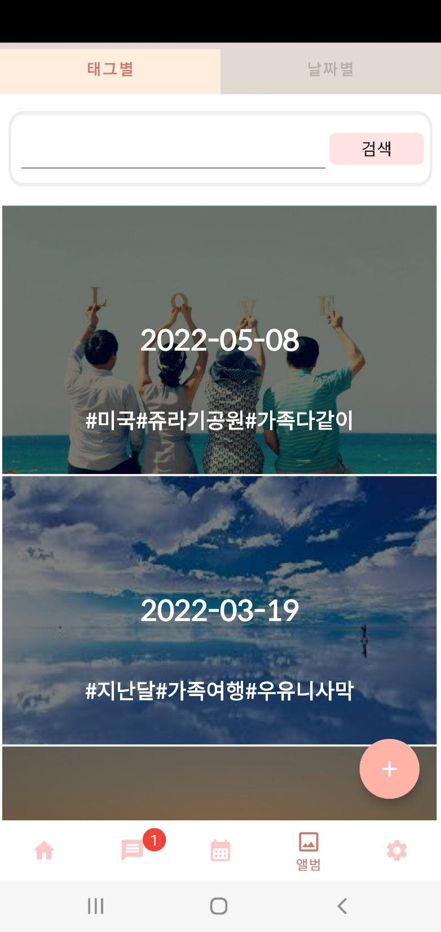
1
검색기능
태그별 검색 가능
날짜(월)별 검색 가능
검색창에 내용 입력 후 검색 클릭
1
2
2
앨범 사진
등록된 대표사진, 해시태그, 날짜가 표시
클릭시 해당 앨범 상세보기 페이지로 이동
3
채팅 알림
채팅창 비활성화 중 채팅 수신 시에 신규 메시지 뱃지 알림
3

Slide 13
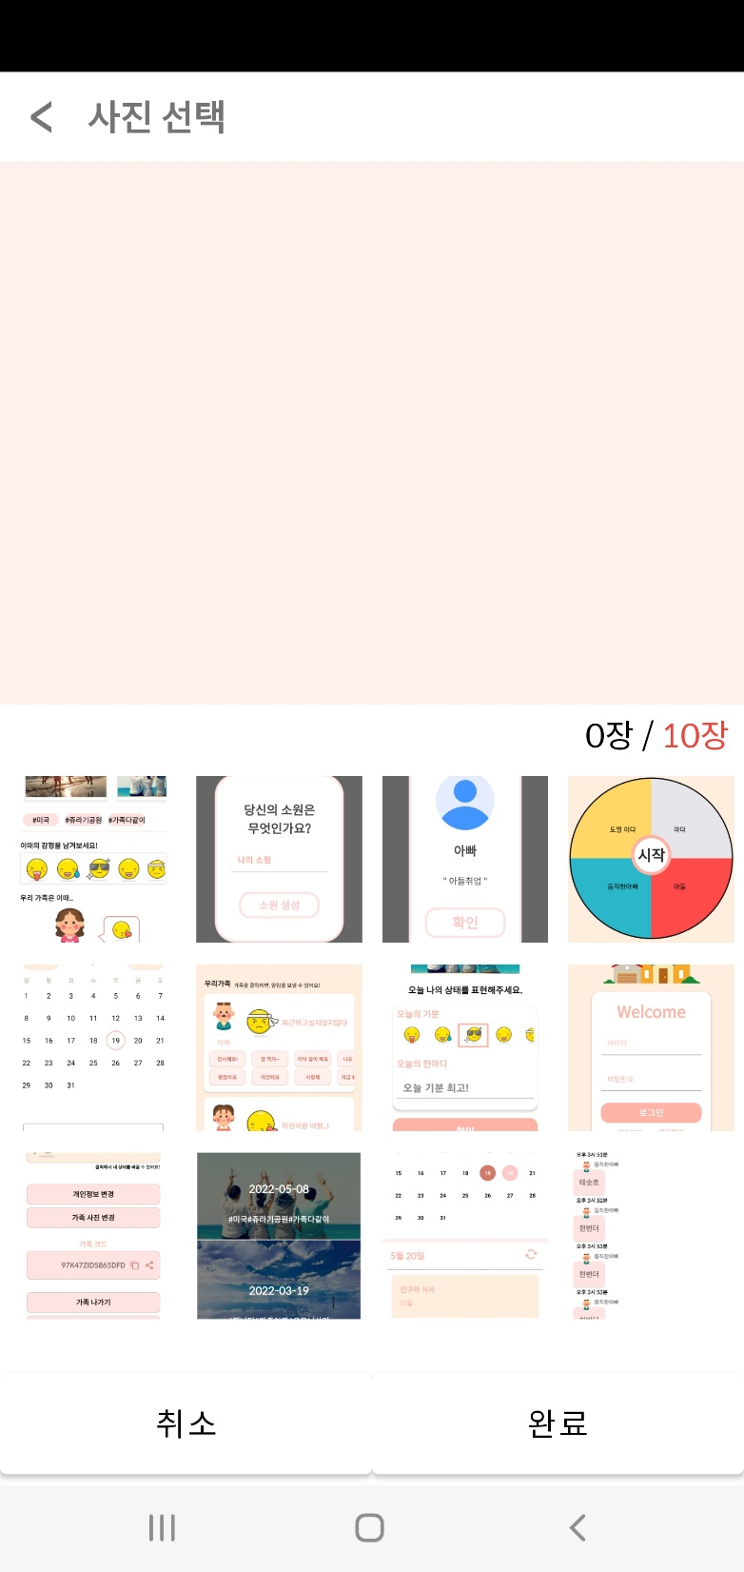
1
1
선택 사진
선택한 사진이 표시 됨.
2
등록 사진 선택
앨범에 등록할 사진 선택
최대 10장 선택 가능
한 사진에 5MB 까지 업로드 허용
2

Slide 14
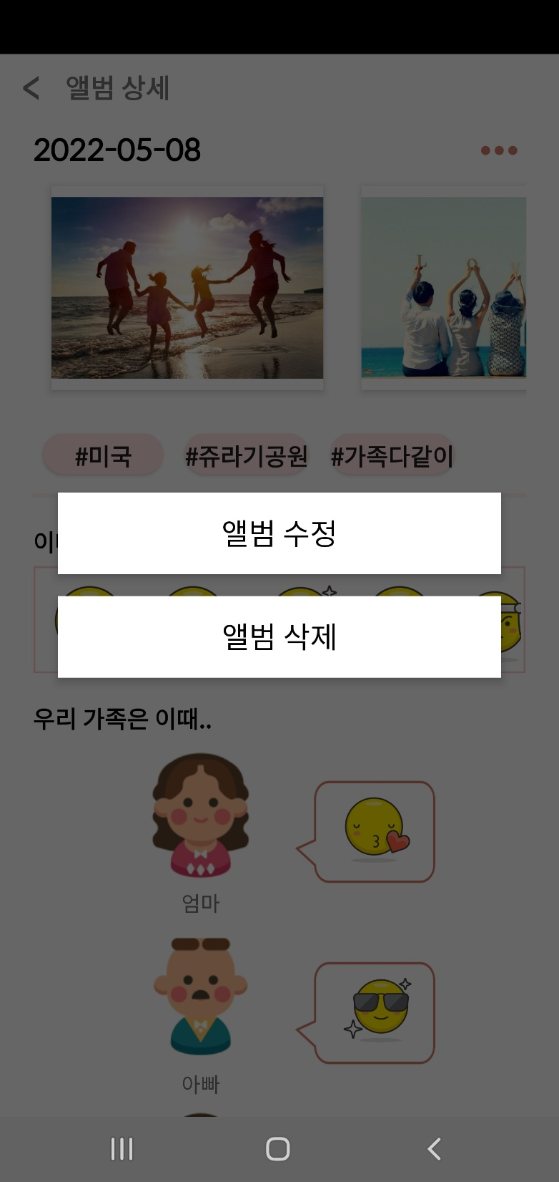
1
앨범 수정, 삭제 버튼
앨범 수정 클릭시 수정 페이지로 이동
앨범 삭제 클릭시 앨범 삭제
1

Slide 15
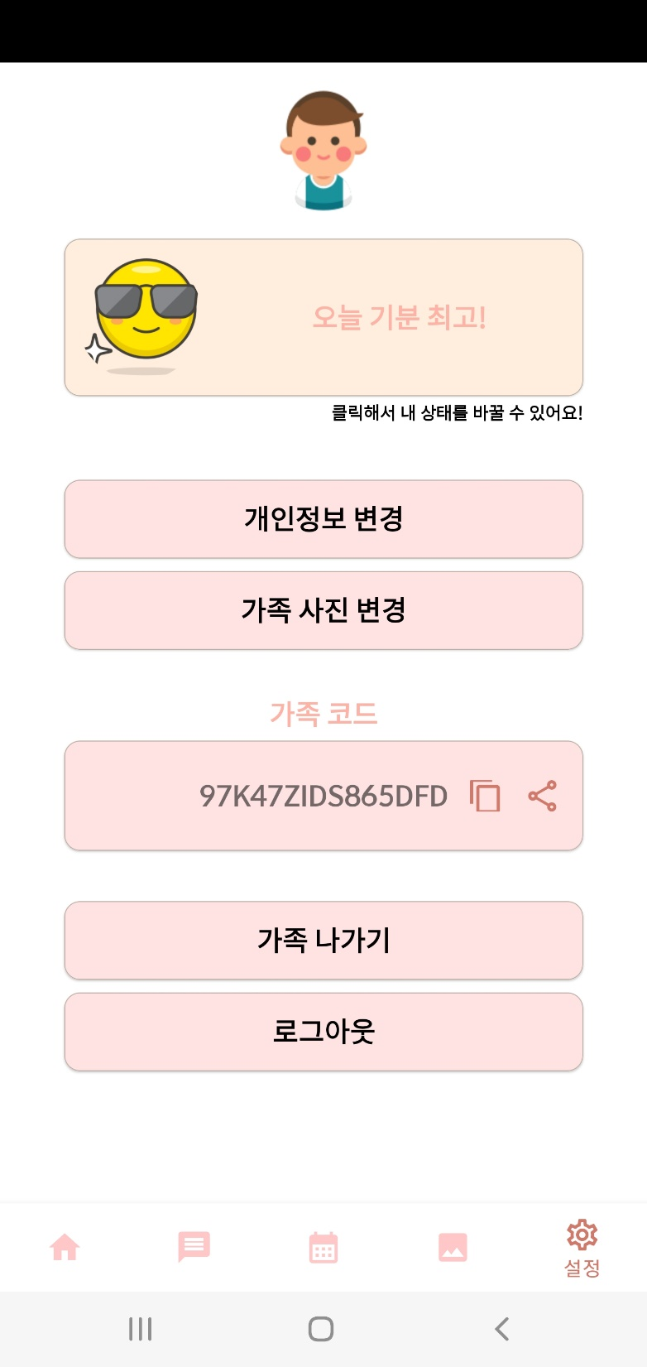
1
오늘의 상태 변경
클릭시 오늘의 상태 변경 페이지로 이동
1
2
개인 정보 변경
클릭시 개인 정보 변경 페이지로 이동
2
3
가족 사진 변경
클릭시 가족 사진 변경 페이지로 이동
3
4
가족 코드
가족 코드 확인 가능
코드 옆 복사 아이콘 클릭시 코드 복사
공유하기 아이콘 클릭시 쉽게 공유 가능
4
5
5
가족 나가기
클릭시 가족 탈퇴 가능
6
6
로그아웃
클릭시 로그아웃

Slide 16
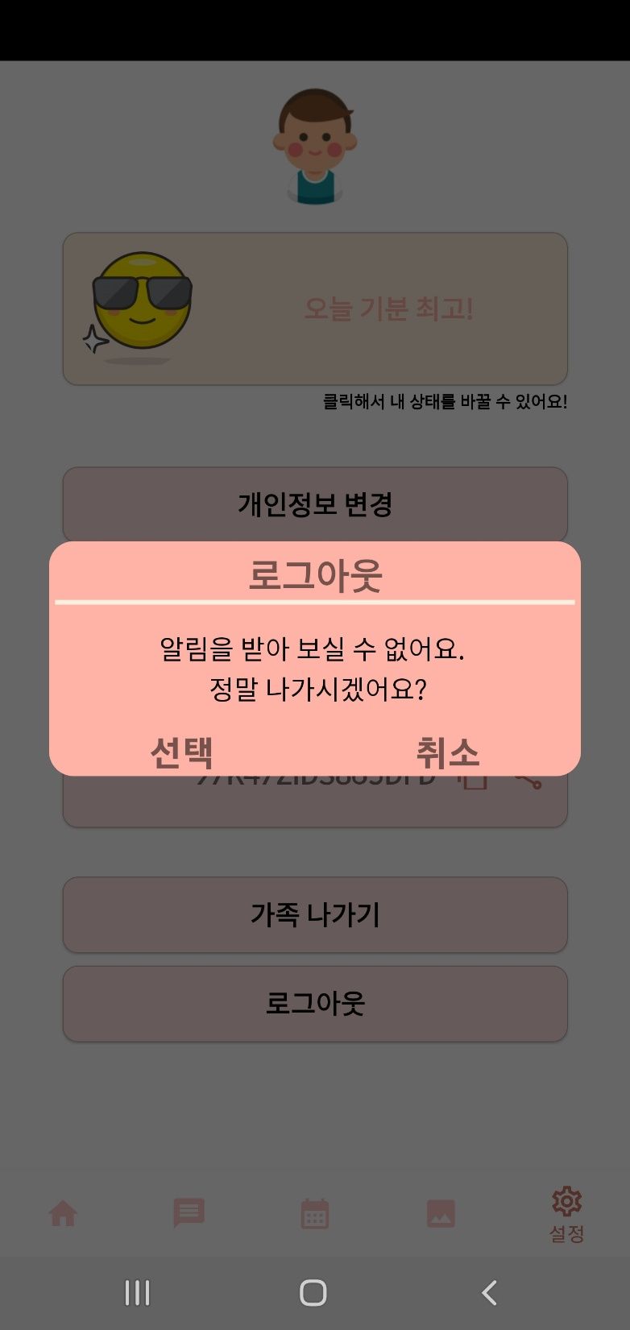
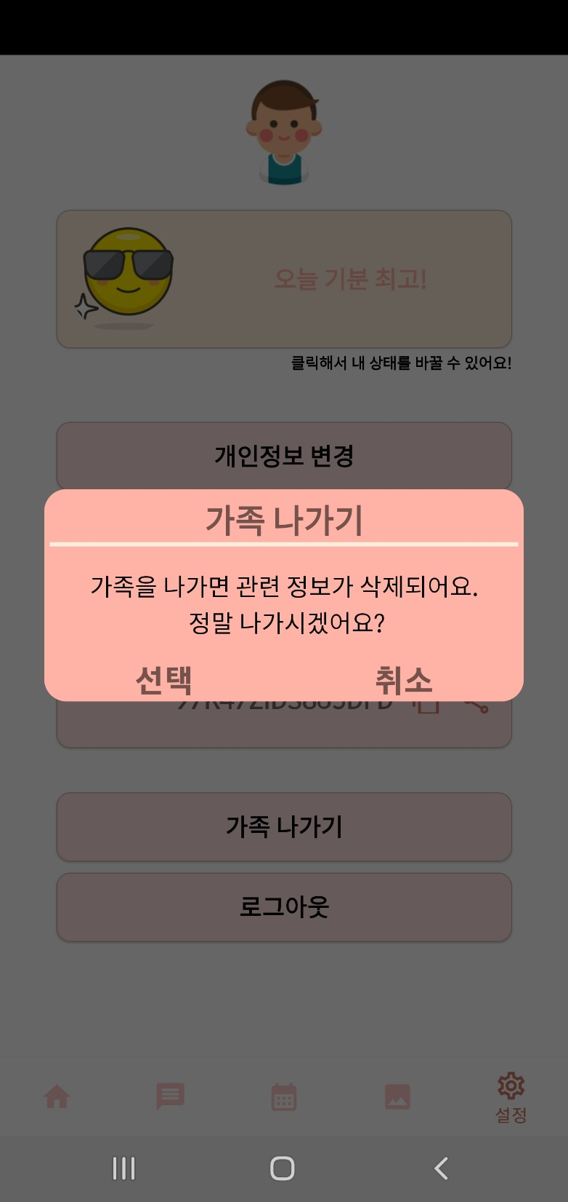
1
로그아웃
로그 아웃 경고 메시지
확인 버튼 클릭시 로그아웃
1
2
2
가족 나가기
가족 나가기 경고 메시지
확인 버튼 클릭시 가족 탈퇴

